Slide 1


L’ILLECITO COLPOSO:
COLPA MEDICA, OMICIDIO STRADALE
E INFORTUNI SUL LAVORO
Avv. Federico Fava - Scuola Forense di Bolzano – 7 aprile 2017

Slide 2

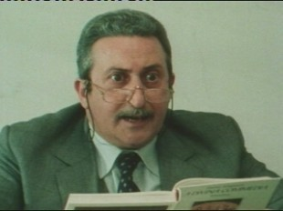
LA “COLPA” NEL CODICE PENALE
Art, 43, co. 3, c.p.
«è colposo, o contro l’intenzione, quando l’evento (rectius, il fatto), anche se preveduto, non è voluto dall'agente e si verifica a causa di negligenza o imprudenza o imperizia, ovvero per inosservanza di leggi, regolamenti, ordini o discipline»

Slide 3

DELITTO “COLPOSO” (?)
• perché un delitto sia punibile a titolo di colpa occorre una espressa previsione legislativa (art. 42, co. 2 c.p.): la colpa costituisce l’eccezione e non la regola (tutela di beni giuridici ritenuti di massima rilevanza: ad es., la vita [art. 589 c.p.], l’integrità personale [art. 590 c.p.], la pubblica incolumità [art. 449 ss. c.p.], etc.);
• le contravvenzioni (art. 42, ult. co. c.p.) esse sono di regola punibili indifferentemente a titolo di dolo o di colpa (con eccezioni di natura logica).

Slide 4

IN COSA CONSISTE LA COLPA (?)
Un elemento “negativo”:
Mancanza di volontà dell’evento (o meglio, del fatto) che caratterizza il dolo;
Due elementi “positivi”:
Prevedibilità: inosservanza di una regola cautelare di condotta;
Evitabilità: l’inosservanza della regola cautelare dev’essere rimproverabile al soggetto agente, in base ad un giudizio “personalizzato” (“agente modello”).

Slide 5
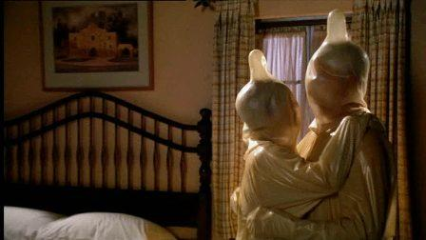
La “REGOLA CAUTELARE”
La colpa si basa su un giudizio di carattere normativo: si riscontra un contrasto fra la condotta concreta tenuta dall’agente ed il modello di condotta imposto dalla regola cautelare.
non tanto a quello «che si usa fare», ma piuttosto a quello «… che si doveva fare» (in un determinato settore o attività).
La regola cautelare può essere delineata (1) dagli usi (negligenza, imprudenza, imperizia), ovvero (2) espressamente prescritta dall’autorità (leggi, regolamenti, ordini, discipline): nel primo caso (1) si parla di colpa generica, nel secondo (2) di colpa specifica o per inosservanza di leggi.

Slide 6

La COLPA GENERICA regole cautelari non scritte/elastiche
Negligenza: omesso compimento dell’azione doverosa (es., non rimuovere il vaso sul balcone che minaccia di rovinare al suolo);
Imprudenza: contrasto con la norma che vieta di agire o impone di agire con determinate modalità;
Imperizia: non conformità della condotta a norme di natura tecnica pertinenti ad attività che richiedono particolari cognizioni e abilità (es., violare le leges artis nell’intervento su un paziente).

Slide 7

La COLPA SPECIFICA regole cautelari scritte/rigide
Inosservanza di leggi, regolamenti, ordini (prescrizioni dell’autorità pubblica) o discipline (norme generali emanate anche da autorità private) che positivizzino una regola cautelare (finalità preventiva).
Es., violazione della normativa in materia di sicurezza sul lavoro che impone l’utilizzo del casco protettivo.
Il rispetto di una regola “positivizzata” di colpa specifica, in ogni caso, non esclude che possano ricorrere cautele sussidiarie di carattere generale (funzione sussidiaria della colpa generica): es., l’automobilista che, per scansare un motociclista a terra, lo scarti marciando sulla corsia sinistra.

Slide 8

COLPA, NON
COLPEVOLEZZA (!)
La colpa non va confusa col più ampio concetto di colpevolezza, di cui costituisce un elemento.
Secondo la ricostruzione di autorevole dottrina gli elementi strutturali della colpevolezza sono:
dolo o colpa;
assenza di scusanti;
conoscenza o conoscibilità della norma penale violata;
capacità di intendere e di volere.

Slide 9

FOCUS SULLA “REGOLA CAUTELARE”
Per imputare l’evento cagionato dall’inosservanza della regola cautelare all’agente – dovranno concorrere due requisiti:
l’evento deve rientrare nello scopo tipico e preventivo della regola cautelare, dovendo costituire la «concretizzazione del rischio specifico» che tale norma tende ad evitare: ad es., l’automobilista che circoli a sinistra risponderà dello scontro frontale con altro veicolo, ma non del ferimento del passante ferito dalla ghiaia schizzata da sotto le ruote (a meno che non risulti un profilo di colpa generica); in questo senso, si parla anche di «causalità della colpa».
l’effettiva evitabilità dell’evento cagionato se l’agente avesse osservato la regola cautelare: l’evento non sarà imputabile all’agente ove si dimostri – con certezza o quasi con certezza – che lo stesso si sarebbe verificato lo stesso anche col rispetto della regola cautelare. Si pensi al celebre “caso del ciclista”: un camionista investe un ciclista senza il rispetto delle distanze laterali, ma lo avrebbe in ogni caso investito anche mantenendo la distanza prescritta (in quanto il ciclista, ubriaco, aveva compiuto una brusca ed ampia sterzata al centro della strada).

Slide 10
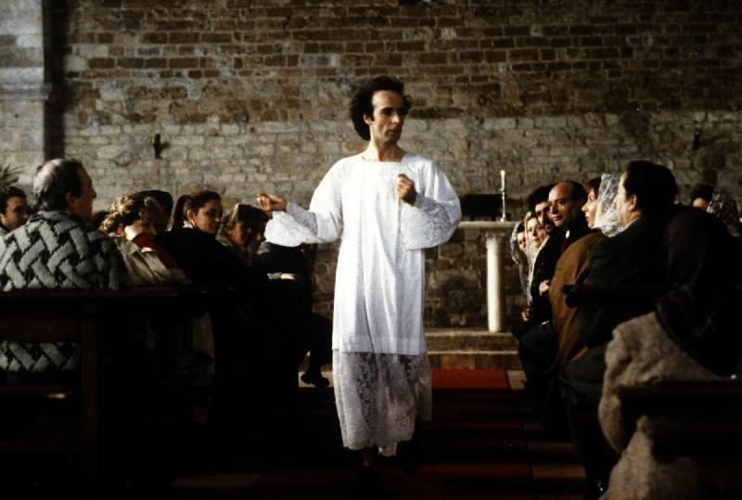
L’AGENTE “MODELLO”
Per muovere un rimprovero di colpa è sempre necessaria la violazione di una regola cautelare, ovvero, l’individuazione del comportamento doveroso che avrebbe dovuto tenere l’agente per evitare un fatto (prevedibile).
A tal fine, è stata elaborata la figura del c.d. “agente modello” (’homo eiusdem condicionis (et professionis): tuttavia, non esiste un unico agente modello (ad es., secondo il paradigma civilistico del «buon padre di famiglia»), ma una varietà e pluralità di figure, differenziate a seconda del tipo di attività: il modello di uomo o donna di casa, il modello di automobilista, il modello di operaio edile, il modello di chirurgo vascolare, etc.

Slide 11
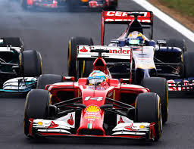
IL GIUDIZIO SULLA COLPA
Criterio misto oggettivo-soggettivo: accanto al modello di agente quanto più (possibile) specificamente individuato (profilo oggettivo), verranno poi considerate le particolari conoscenze o abilità del singolo agente (profilo soggettivo), come nel caso – ad es. – del soggetto che vivendo a pochi metri da un incrocio pericoloso ne conosca tutte le insidie et similia.
Eccezione a tale regola saranno le abilità superiori ed eccezionali del soggetto al di fuori dell’attività in concreto svolta.
Esempio: non si potrà pretendere che un pilota di Formula 1 utilizzi tutte le attenzioni e le cautele che deve prestare durante la corsa di un Gran Premio nel momento in cui si rechi in auto a far la spesa con la propria famiglia; durante il Gran Premio egli sarà l’agente modello del pilota di Formula 1, in auto a fare la spesa con la famiglia, l’agente modello del buon automobilista.

Slide 12

DIRITTO PENALE DEL LAVORO in pillole
Il testo di riferimento è il D. Lgs. 81/2008
Illeciti costituiti sul modello del reato proprio («datore di lavoro», «coordinatore», etc.);
Superamento del criterio dell’investitura formale («coordinatore di fatto»);
Fondamentale l’attività di valutazione dei rischi, che dev’essere contenuta in un documento (artt. 17, 28 e 28 D. Lgs. 81/2008):
individuazione dei rischi – prevedibilità;
attuazione misure idonee a scongiurarli – evitabilità;
Importanza della colpa specifica: quasi tutti i reati di evento (morte o lesioni) si ritengono causati dalla violazione di una norma specifica.

Slide 13

FOCUS: LA “DELEGA DI FUNZIONI”
NEL DIRITTO PENALE DEL LAVORO - I
Istituto originariamente delineato dalla giurisprudenza, fino alla sua positivizzazione ad opera del D. Lgs. 81/2008.
Il «datore di lavoro» può dunque delegare, ove non espressamente vietato, le proprie funzioni di garanzia, alle seguenti condizioni (art. 16 D. Lgs. 81/2008):
che la delega risulti da atto scritto recante data certa;
che il delegato possegga tutti i requisiti di professionalità ed esperienza richiesti dalla specifica natura delle funzioni delegate;
che la delega attribuisca al delegato tutti i poteri di organizzazione, gestione e controllo richiesti dalla specifica natura delle funzioni delegate;
che la delega attribuisca al delegato l’autonomia di spesa necessaria allo svolgimento delle funzioni delegate;
che la delega sia accettata dal delegato per iscritto.
Inoltre, della delega dev’essere anche data tempestiva ed adeguata pubblicità.

Slide 14
FOCUS: LA “DELEGA DI FUNZIONI”
NEL DIRITTO PENALE DEL LAVORO - II
Sulla delega di funzioni si è a più riprese espressa la giurisprudenza di legittimità, in particolare con la pronuncia delle Sezioni Unite del 24 aprile 2014, n. 38343, che – fra l’altro – ha precisato che gli obblighi di prevenzione, assicurazione e sorveglianza gravanti sul datore di lavoro possono essere validamente trasferiti ex art. 16 D. Lgs. 81/2008 a condizione che l’atto di delega riguardi un ambito ben definito e non l’intera gestione aziendale (in senso conforme, da ultimo, Cass. pen., sez. IV, 20 luglio 2016, n. 33630).

Slide 15

FOCUS: IL “CONCORSO DI COLPA”
DEL LAVORATORE
Non si tratta di un “concorso di colpa”, quanto di una vera e propria causa sopravvenuta idonea di per sé a determinare l’evento ex art. 41, co. 2 c.p. e quindi ad elidere il nesso causale rispetto alla condotta del soggetto obbligato.
La giurisprudenza maggioritaria ha optato per un’interpretazione assolutamente restrittiva dei fattori causali sopravvenuti: soltanto situazioni estranee al processo produttivo o alle mansioni attribuite o, ancora, in caso di dolo o colpa gravissima del lavoratore.
Per la giurisprudenza è dunque necessario che vi sia una «condotta abnorme» da parte di quest’ultimo (ex multis, Cass. pen., sez. IV, 22 ottobre 2015, n. 44811; una rarissima sentenza che ha riconosciuto l’interruzione del nesso causale a favore del datore di lavoro, Cass. pen., sez. IV, 14 febbraio 2012, n. 10712).
Una recente pronuncia include anche le azioni «esorbitanti» (e vale a dire quelle condotte che fuoriescono dall’area di rischio che il datore è chiamato a valutare in via preventiva) (Cass. pen., sez. IV, 5 maggio 2015, n. 41486).

Slide 16

FOCUS sulla COLPA “MEDICA”
Nei giorni scorsi è stata approvata la c.d. legge “GELLI” (L. 8 marzo 2017, n. 24) che ha in (gran parte) riscritto i principi in materia di responsabilità sanitaria:
aspetti amministrativi (istituzione della figura del Garante del diritto alla salute);
aspetti civilistici (responsabilità della struttura sanitaria –contrattuale– e del sanitario –extracontrattuale–);
in sede penale: valore esimente alla sola «imperizia» e per i soli reati di lesioni e di omicidio colposi, se il sanitario ha rispettato le c.d. “linee guida” pubblicate e le buone pratiche clinico-assistenziali.

Slide 17

Il superamento della legge “Balduzzi” (L. 189/2012)
In precedenza (nel regime della legge “Balduzzi”):
si escludeva rilevanza penale alla «colpa lieve» (sempre nel rispetto di linee guida e buona pratiche)
senza delimitazione alla imperizia (avvenuta poi in via giurisprudenziale, con orientamento comunque contrastato)
né ad alcuna fattispecie di reato in particolare.

Slide 18
DALLA LEGGE “BALDUZZI” ALLA LEGGE “GELLI”
LEGGE “BALDUZZI” (189/2012) | LEGGE “GELLI” (24/2017)
Se l’esercente la professione sanitaria si attiene a linee guida e buone pratiche non risponde penalmente per colpa lieve; Nessuna distinzione fra negligenza, imprudenza, imperizia (solo la giurisprudenza ha limitato alla «imperizia», con orientamento poi superato da Cass. 23283/2016); Applicabile a tutti i reati colposi del sanitario: lesioni, omicidio, interruzione di gravidanza, etc. Resta ferma la responsabilità civile ex art. 2043 c.c. | Se l’esercente la professione sanitaria si attiene a linee guida pubblicate e buone pratiche, non risponde per imperizia; Cade la distinzione colpa lieve / colpa grave; Le raccomandazioni ivi previste dalle predette linee guida devono essere adeguate alle specificità del caso concreto; Applicabile solo ai fatti colposi di cui agli artt. 589 (omicidio) e 590 (lesioni); Resta ferma la responsabilità civile ex art. 2043 c.c.

Slide 19

lE “LINEE GUIDA” secondo Cass. 16237/2013
“le linee guida costituiscono sapere scientifico e tecnologico codificato, metabolizzato, reso disponibile in forma condensata, in modo che possa costituire un’utile guida per orientare agevolmente, in modo efficiente ed appropriato, le decisioni terapeutiche…”
“…Tali regole […] non danno luogo a norme propriamente cautelari e non configurano, quindi, ipotesi di colpa specifica. Esse, tuttavia hanno a che fare con le forti istanze di determinatezza che permeano la sfera del diritto penale”

Slide 20
lE “LINEE GUIDA” secondo Cass. 16237/2013
“le linee guida costituiscono sapere scientifico e tecnologico codificato, metabolizzato, reso disponibile in forma condensata, in modo che possa costituire un’utile guida per orientare agevolmente, in modo efficiente ed appropriato, le decisioni terapeutiche…”
“…Tali regole […] non danno luogo a norme propriamente cautelari e non configurano, quindi, ipotesi di colpa specifica. Esse, tuttavia hanno a che fare con le forti istanze di determinatezza che permeano la sfera del diritto penale”

Slide 21
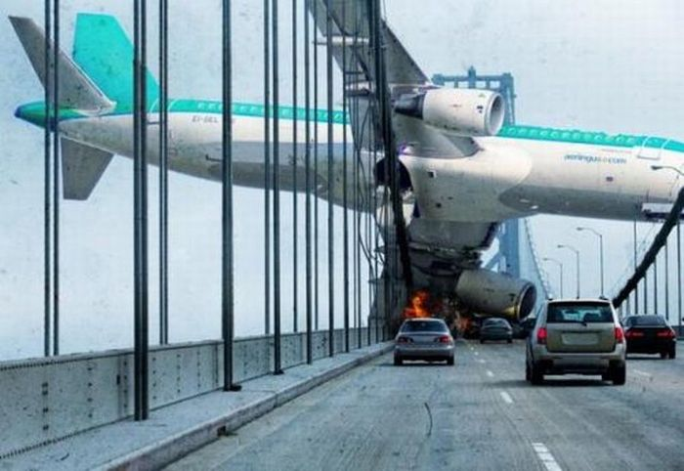
L’«omicidio stradale»
(L. 23 marzo 2016, n. 41)
Introdotte due nuove fattispecie di reato (art. 589-bis ed art. 590-bis c.p.);
Si tratta di fattispecie autonome, con pene notevolmente aumentate;
Sono ipotesi di colpa specifica (violazioni C.d.S.);
Abrogati i precedenti aggravamenti di pena (circostanze) nei delitti “comuni” di cui agli artt. 589 e 590 c.p.
Introdotta la gradazione della colpa, che rileva come circostanza attenuante ad effetto speciale (art. 589-bis, co. 7 ed art. 590-bis, co. 7 c.p.: la pena «è diminuita fino alla metà»), nei casi in cui l’evento non sia conseguenza esclusiva della condotta del colpevole.
Tecnicamente, più che di concorso di colpa, si tratterebbe di concorso di cause.

Slide 22
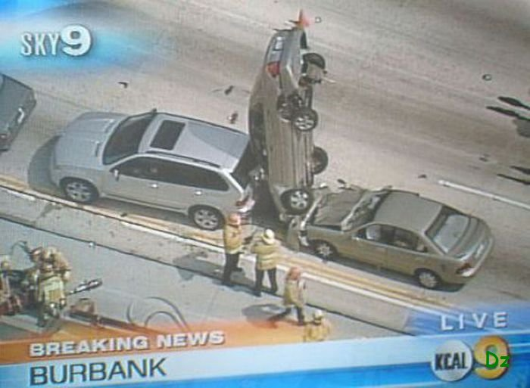
Alcune riflessioni sull’
«omicidio stradale»
in primo luogo, senza violazione di norme sulla circolazione stradale (e dunque soltanto colpa generica) – raro, ma possibile – si ri-espanderanno le previsioni dei delitti colposi “comuni” ex artt. 589 e 590 c.p.
in secondo luogo, la violazione della norma cautelare specifica dovrà rappresentare la «concretizzazione del rischio specifico» che tale norma tende ad evitare: ad es., l’automobilista che circoli a sinistra risponderà dello scontro frontale con altro veicolo, ma non del ferimento del passante ferito dalla ghiaia schizzata da sotto le ruote (secondo lo schema della c.d. «causalità della colpa»);
in terzo luogo, l’evento non sarà imputabile all’agente ove si dimostri che lo stesso si sarebbe verificato lo stesso anche col rispetto della regola cautelare. Si pensi ad es. al superamento del limite di velocità di 10 km/h ed all’improvvisa uscita del pedone, il cui investimento non sarebbe stato evitabile nemmeno tenendo una velocità, in ipotesi, rispettosa del limite.

Slide 23

FINE
Grazie per l’attenzione (!)

